Slide 1
CHƯƠNG VI. MỘT SỐ YẾU TỐ THỐNG KÊ VÀ XÁC SUẤT
BÀI 1. THU THẬP VÀ PHÂN LOẠI DỮ LIỆU

Slide 2
CHÀO MỪNG
TẤT CẢ CÁC EM
ĐẾN VỚI TIẾT HỌC!

Slide 3

KHỞI ĐỘNG
Ở lớp 6 và lớp 7, chúng ta đã làm quen với tiến trình thống kê, trong đó có thu thập và phân loại dữ liệu.
Làm thế nào để thu thập và phân loại dữ liệu?

Slide 4
CHƯƠNG VI. MỘT SỐ YẾU TỐ THỐNG KÊ VÀ XÁC SUẤT
BÀI 1. THU THẬP VÀ PHÂN LOẠI DỮ LIỆU

Slide 5
NỘI DUNG BÀI HỌC
I
II
III
Thu thập dữ liệu
Phân loại và tổ chức dữ liệu
Tính hợp lí của dữ liệu

Slide 6
I
THU THẬP
DỮ LIỆU

Slide 7
HĐ 1
Các bạn học sinh lớp 8A muốn thu thập thông tin về số lượng huy chương đạt được của Đoàn thể thao Việt Nam tại SEA Games 30. Theo em, các bạn lớp 8A có thể thu thập những thông tin đó bằng cách nào?
Các bạn HS lớp 8A có thể thu thập thông tin về số lượng huy chương đạt được của Đoàn thể thao Việt Nam tại SEA Games 30 từ trang web https://baogiaothong.vn/, kết quả thu được như sau:
Các loại huy chương: Huy chương Vàng, huy chương Bạc, huy chương Đồng;
Số lượng huy chương mỗi loại đó lần lượt là: 98,85,105.
Tổng số huy chương: 288.

Slide 8
Ghi nhớ
Các cách thu thập dữ liệu
Có nhiều cách để thu thập dữ liệu, chẳng hạn: quan sát, lập phiếu điều tra (phiếu hỏi), tiến hành phỏng vấn,… hoặc thu thập từ những nguồn có sẵn như sách, báo, trang web, các phương tiện thông tin đại chúng.

Slide 9
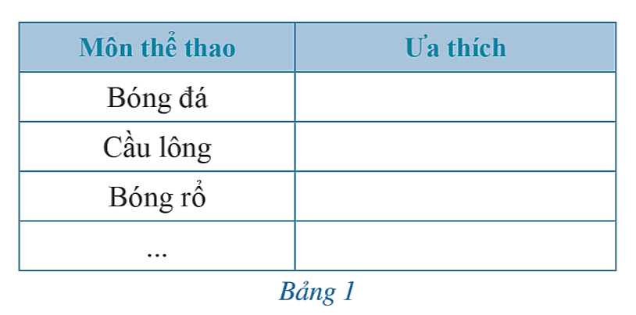
Ví dụ 1: Lớp trưởng lớp 8C muốn thu thập thông tin về các môn thể thao được ưa thích của các bạn trong lớp. Theo em, bạn lớp trưởng có thể thu thập những thông tin đó bằng cách nào?
Giải
Bạn lớp trưởng lớp 8C có thể thu thập những thông tin đó bằng cách lập phiếu hỏi theo mẫu sau (Bảng 1):

Slide 10
Luyện tập 1
Một cửa hàng bán kem muốn tìm hiểu về các loại kem yêu thích của 40 khách hàng trong sáng Chủ nhật. Theo em, cửa hàng có thể thu thập những thông tin đó bằng cách nào?
Gợi ý:
Có thể thực hiện bằng phương án lập phiếu điều tra (phiếu hỏi).
Ghi tên các loại kem vào phiếu cùng với ghi chú nhắc khách hàng đánh dấu các loại kem yêu thích vào phiếu.
In ra 40 phiếu và phát cho 40 khách hàng để khách hàng đánh dấu và thu lại 40 phiếu đã được đánh giá đó.

Slide 11

II
PHÂN LOẠI VÀ
TỔ CHỨC DỮ LIỆU

Slide 12
HĐ 2
Bạn Ngân thu thập thông tin từ Niên giám Thống kê 2020 (NXB Thống kê, 2021) về số lượng các tỉnh/thành phố thuộc các vùng kinh tế – xã hội của nước ta năm 2020 như sau:
– Sáu vùng kinh tế – xã hội là: Đồng bằng sông Hồng, Trung du và miền núi phía Bắc, Bắc Trung Bộ và Duyên hải miền Trung, Tây Nguyên, Đông Nam Bộ, Đồng bằng sông Cửu Long;
– Số lượng các tỉnh/thành phố thuộc các vùng kinh tế – xã hội đó lần lượt là: 11,14, 14, 5, 6, 13.
Hãy phân loại các dữ liệu đó dựa trên tiêu chí: dữ liệu là số liệu, dữ liệu không phải là số liệu.

Slide 13
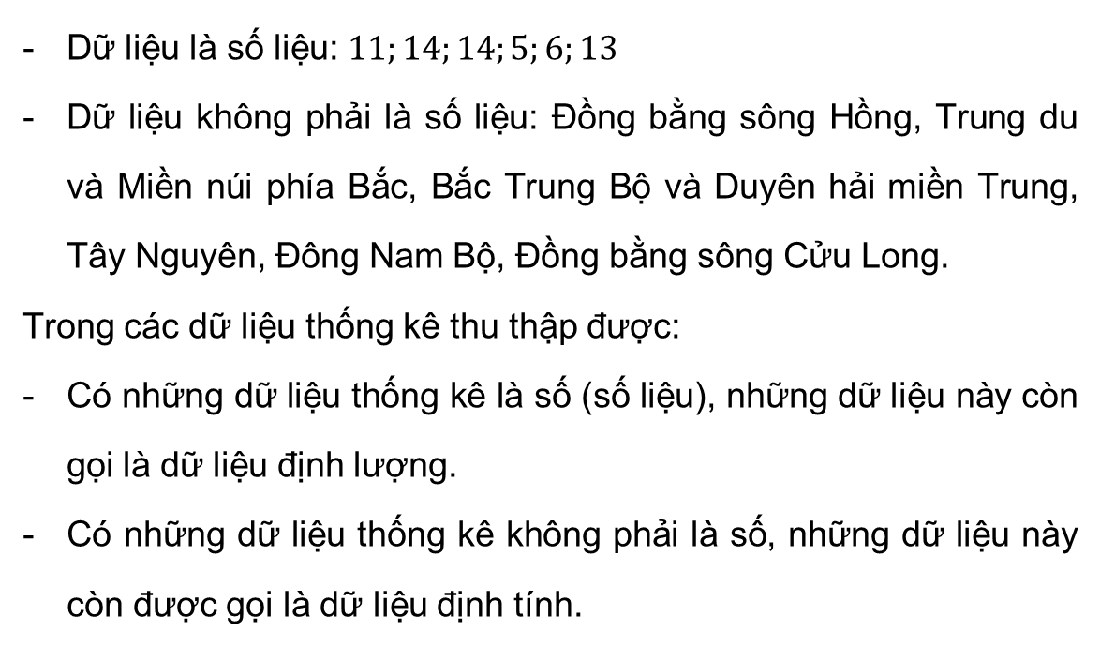
Giải
Dữ liệu là số liệu: $11;14;14;5;6;13$
Dữ liệu không phải là số liệu: Đồng bằng sông Hồng, Trung du và Miền núi phía Bắc, Bắc Trung Bộ và Duyên hải miền Trung, Tây Nguyên, Đông Nam Bộ, Đồng bằng sông Cửu Long.
Trong các dữ liệu thống kê thu thập được:
Có những dữ liệu thống kê là số (số liệu), những dữ liệu này còn gọi là dữ liệu định lượng.
Có những dữ liệu thống kê không phải là số, những dữ liệu này còn được gọi là dữ liệu định tính.

Slide 14
Ghi nhớ
Việc sắp xếp thông tin theo những tiêu chí nhất định gọi là Phân loại dữ liệu.
Dựa trên tiêu chí định tính và định lượng, ta có thể phân loại các dữ liệu thành hai loại:
Dữ liệu định lượng được biểu diễn bằng số thực;
Dữ liệu định tính được biểu diễn bằng từ, chữ cái, kí hiệu...

Slide 15
LUYỆN TẬP

Slide 16



CÂU HỎI TRẮC NGHIỆM
Câu 1. Tìm hiểu về sở thích đối với môn Âm Nhạc của 3 bạn học sinh một trường THCS được cho bởi bảng thống kê:
STT | Tuổi | Giới tính | Sở thích
1 | 12 | Nữ | Không thích
2 | 13 | Nam | Rất thích
3 | 14 | Nữ | Không thích
Dữ liệu trong bảng thống kê theo tiêu chí định tính là:
A. Giới tính, Sở thích.
C. Tuổi, Sở thích.
B. Tuổi, Giới tính.
D. Tuổi, Giới tính, Sở thích.

Slide 17
CÂU HỎI TRẮC NGHIỆM
Câu 2. Muốn thống kê số học sinh mắc F0 ở một trường THCS trong đợt dịch Covid vừa qua, ta nên dùng phương pháp nào để thu thập dữ liệu là tối ưu nhất?
A. Đánh giá.
C. Phỏng vấn.
B. Quan sát.
D. Lập phiếu hỏi.

Slide 18
CÂU HỎI TRẮC NGHIỆM
Câu 3. Muốn thống kê thời gian tự học ở nhà mỗi ngày của các bạn trong lớp, ta dùng phương pháp nào để thu thập dữ liệu?
A. Quan sát.
C. Lập bảng hỏi hoặc phỏng vấn.
B. Làm thí nghiệm.
D. Tìm trên các web thống kê dữ liệu.

Slide 19
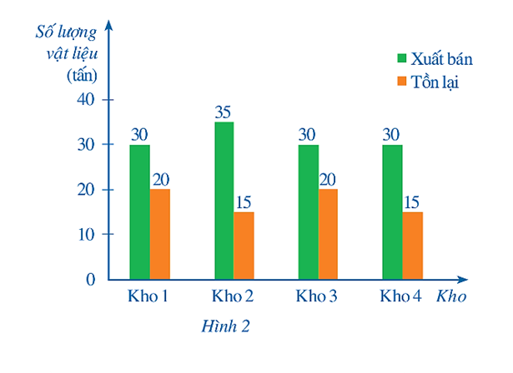
Bài 4 (SGK – tr.8)
Một công ty kinh doanh vật liệu xây dựng có bốn kho hàng, mỗi kho hàng có 50 tấn hàng. Kế toán của công ty lập biểu đồ cột kép ở Hình 2 biểu diễn số lượng vật liệu đã xuất bán và số lượng vật liệu còn tồn lại trong mỗi kho sau tuần lễ kinh doanh đầu tiên.
Kế toán đã ghi nhầm số liệu của một kho trong biểu đồ kép ở Hình 2. Theo em, kế toán đã ghi nhầm số liệu của kho nào?

Slide 20
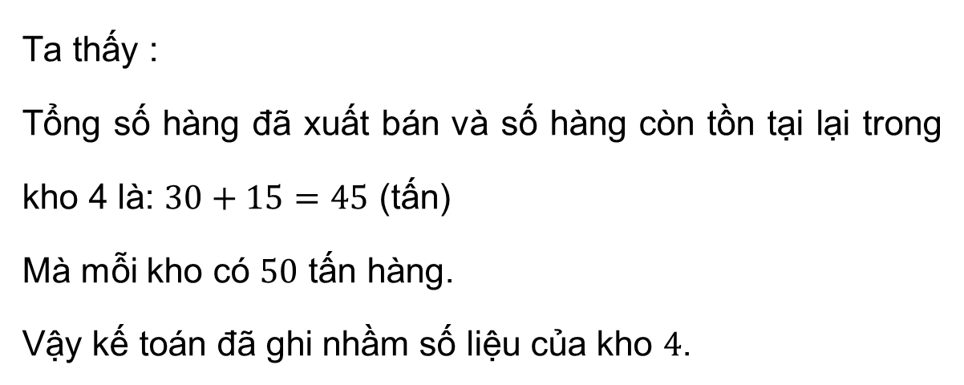
Giải:
Ta thấy :
Tổng số hàng đã xuất bán và số hàng còn tồn tại lại trong kho 4 là: $30+15=45$ (tấn)
Mà mỗi kho có $50$ tấn hàng.
Vậy kế toán đã ghi nhầm số liệu của kho $4$.

Slide 21
HƯỚNG DẪN VỀ NHÀ
Chuẩn bị trước
Bài 2. Mô tả và biểu diễn dữ liệu trên các bảng, biểu đồ
Ghi nhớ
kiến thức
trong bài
Hoàn thành các bài tập trong SBT

Slide 22
CẢM ƠN CÁC EM
ĐÃ THEO DÕI TIẾT HỌC!

